Slide 1

Merkmalserkennung von Gebäuden und Grundstücken in Satellitenbildern mittels Deeplearning
Fakultät Informatik/Mathematik
Verteidigung der Bachelorarbeit
Sebastian Mischke
Dresden, 30.01.2018

Slide 2
Einleitung
Motivation

Slide 3
Einleitung
Herausforderungen
Satellitendaten bekommen
Trainingsvorgaben bekommen
Ergebnisse visualisieren
Ziele und Anforderungen
Austauschbar bzw. Anpassbar
Minimaler Aufwand bei Anpassung

Slide 4
Gliederung
Einleitung
Verwandte Arbeiten
Gesamtsystem
Satellitenbilder
Merkmale
Neuronales Netz
Visualisierung
Evaluation
Fazit
Ausblick
Literaturverzeichnis

Slide 5
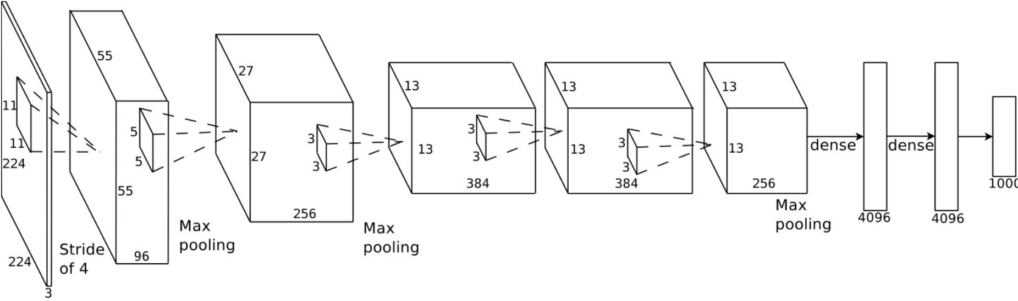
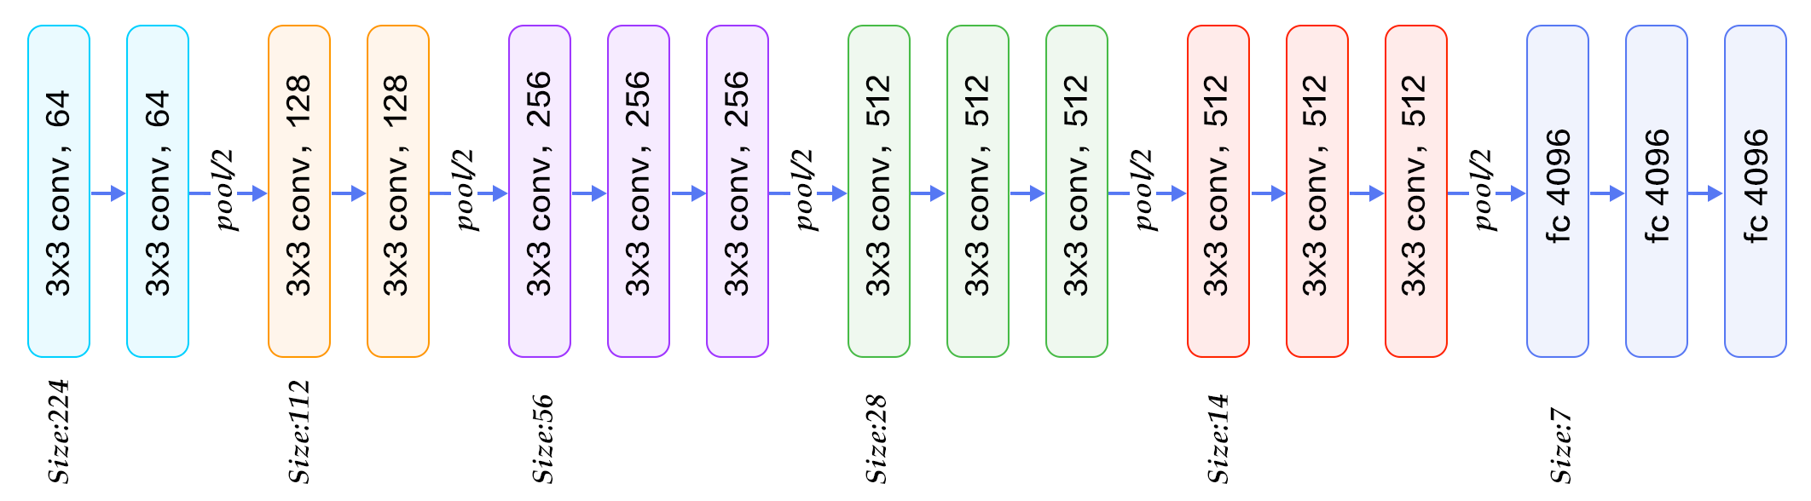
Verwandte Arbeiten
SuperVision [KSH12]
ILSVRC 2012
VGG16 und VGG19 [SZ14]
ILSVRC 2014
PlaNet [WKP16]
Ortung von Bildaufnahmen

Slide 6
Gesamtsystem
Implementiert in Python
Deeplearning-Framework „Keras“

Slide 7
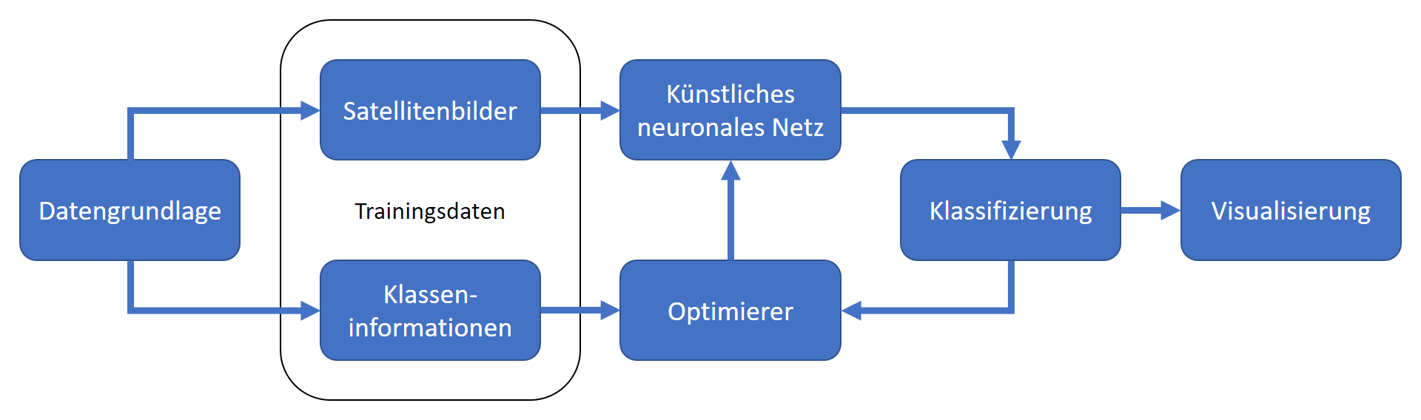
Gesamtsystem
Modularer Aufbau

Slide 8
Satellitenbilder
Lokale vorhandene Datenmenge
Adressliste → Google Maps API

Slide 9
Trainingsvorgaben / Merkmale
Lokale vorhandene Datenmenge
Zugehörig zu Bild bzw. Adresse
Inverse Datenakquirierung
Adressliste aus gewünschtem Merkmal (z.B. Schulen)
(Adresse) → Satellitenbild → Interface für menschliche Entscheidung → SQL-Datenbank

Slide 10
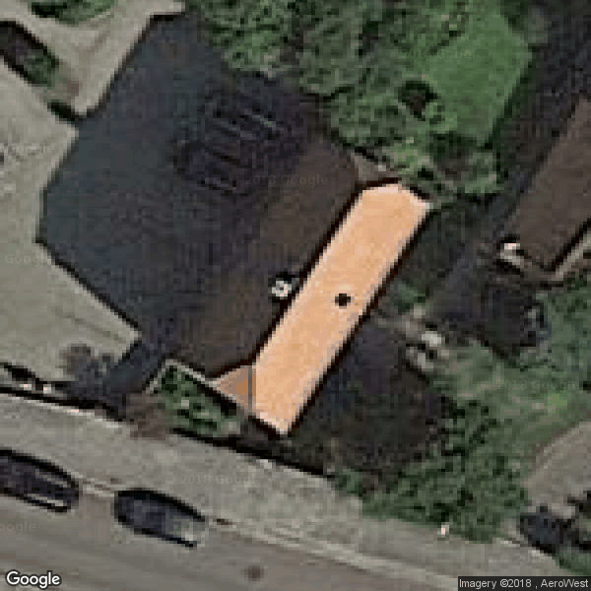
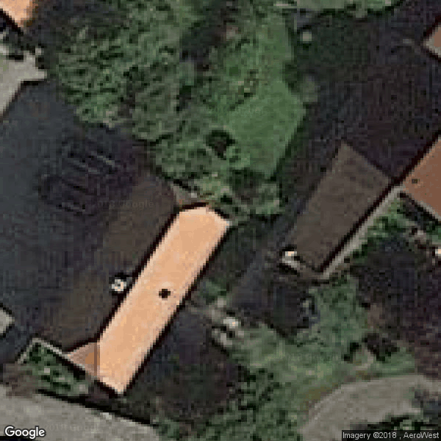
Trainingsdaten vergrößern
Bild verändern
Spiegeln, Drehen, Verschieben, Strecken oder Vergrößern
Hinzufügen von Rauschen
Ort leicht verschieben
Vorteil: Training mit Originaldaten, Erkennung von nicht-zentralen Häusern
Nachteil: Mehr Speicherplatz

Slide 11
Neuronales Netz
Angelehnt an VGG16
Standardnetz verfügbar, Anpassung interner Struktur möglich
Automatische Anpassung an Eingabe- und Ausgabedaten
Bis zu gewissen Punkt (Ausgabefunktion wie Softmax oder Linear)

Slide 12
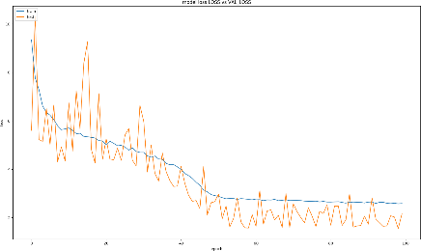
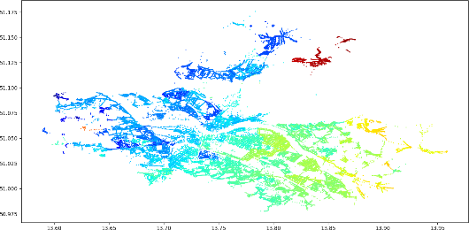
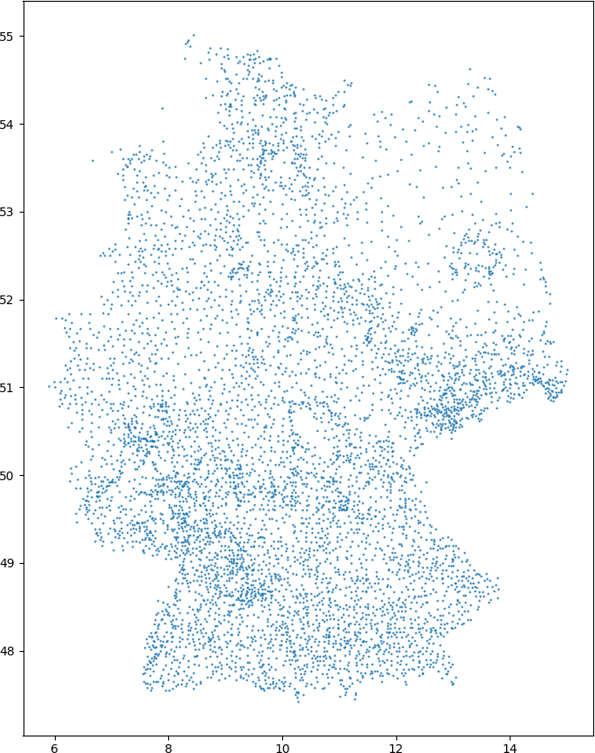
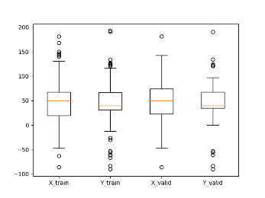
Visualisierungen
Ausgabe als Tabelle/CSV zusammen mit Eingabeadresse
Auswahl an vorbereiteten Ergebnisvisualisierungen
Trainingsverlauf
Kastengrafik
2D-Karte mit Farbe als Ergebnis
2D-Karte mit Position der Punkte als Ergebnis

Slide 13
Evaluation
Geographische Koordinaten
(Bild) Karte Deutschland
(Bild) Boxplot
Postleitzahl
(Bild) Karte Dresden Vorgabe
(Bild) Karte Dresden Ergebnis
~Schule oder Wohnhaus
~Schulart

Slide 14
Fazit
Ergebnisse

Slide 15
Ausblick
Weiterführende Entwicklung

Slide 16
Literaturverzeichnis
[KSH12] Alex Krizhevsky and Sutskever, Ilya and Hinton, Geoffrey E, "ImageNet Classification with Deep Convolutional Neural Networks", in F. Pereira and C. J. C. Burges and L. Bottou and K. Q. Weinberger, Hg., Advances in Neural Information Processing Systems 25 (Curran Associates, Inc., 2012), S. 1097--1105
[SZ14] Simonyan, Karen and Zisserman, Andrew, "Very deep convolutional networks for large-scale image recognition", arXiv preprint arXiv:1409.1556 (2014)
[WKP16] Weyand, Tobias and Kostrikov, Ilya and Philbin, James, "Planet-photo geolocation with convolutional neural networks", in European Conference on Computer Vision (2016), S. 37--55

